Slide 1
Лекция 5. Тестирование программы как белого ящика
Методы отладки и тестирования программных продуктов
Б1.В.17, 09.03.01, набор 2017г.
СКФ МТУСИ, каф. ИВТ, доцент Ткачук Е.О.
2019/2020г.

Slide 2
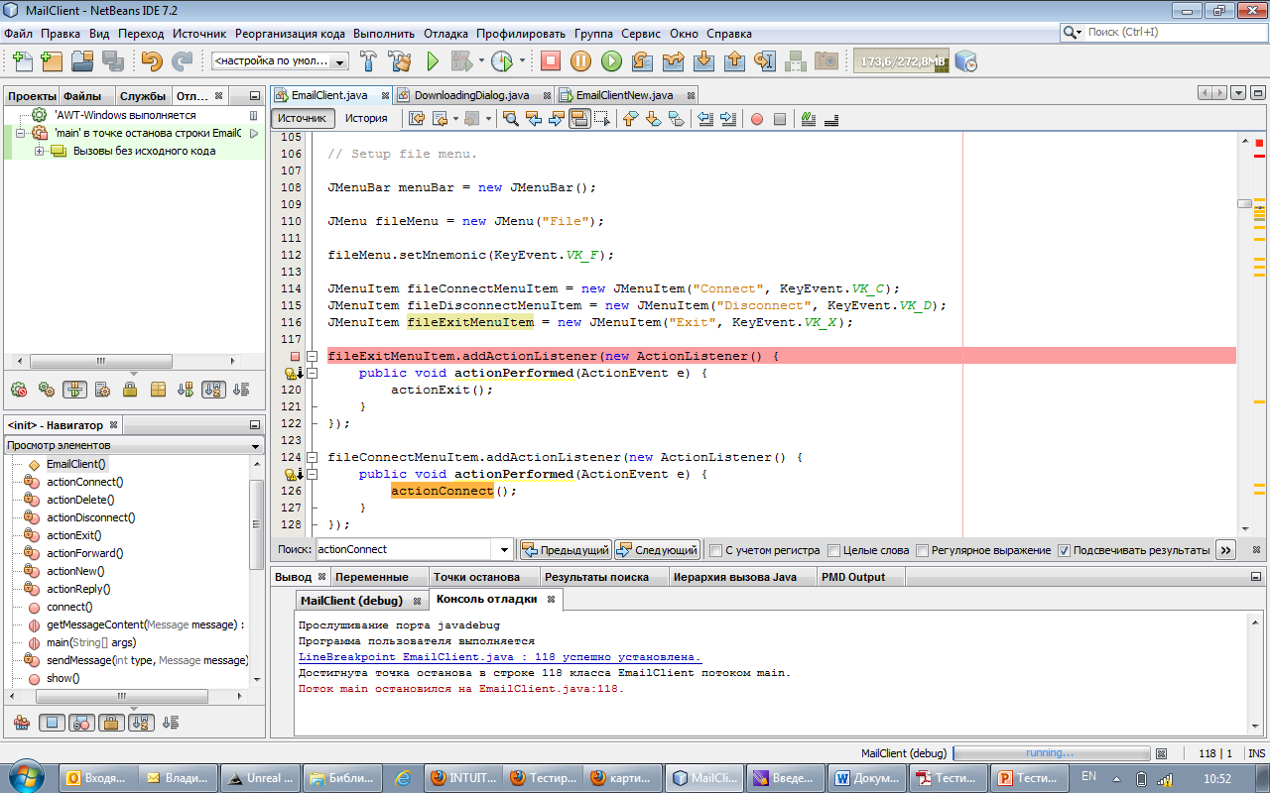
Методика «белый ящик»
Тестирование поведения программы с точки зрения разработчика кода
(используется исходный текст программы).

Slide 3
При тестировании системы как белого - стеклянного ящика тестировщик имеет доступ не только к требованиям к системе, ее входам и выходам, но и к ее внутренней структуре - видит ее программный код.
Доступность программного кода расширяет возможности тестировщика тем, что он может видеть соответствие требований участкам программного кода и определять тем самым, на весь ли программный код существуют требования.
Программный код, для которого отсутствуют требования, называют кодом, не покрытым требованиями.
Такой код является потенциальным источником неадекватного поведения системы.

Slide 4
Техника Белого ящика включает в себя следующие методы тестирования:
покрытие операторов
покрытие решений
покрытие условий
покрытие решений и условий
комбинаторное покрытие условий

Slide 5
Покрытие операторов
Критерии покрытия операторов подразумевает выполнение каждого оператора программы по крайней мере один раз.
Рассмотрим пример:
void func(int a, int b, float x) {
if ((a > 1) && (b == 0)) x = x/a;
if (a == 2 || x > 1) x++;
}
тест со следующими значениями входных данных (a = 2 b = 0 x = 3).

Slide 6
ПОКРЫТИЕ РЕШЕНИЙ.
Решением будем считать логическую функцию, предшествующую оператору.(а>1 && b=0 – решение). Для реализации этого критерия необходимо достаточное число тестов такое , что каждое решение на этих тестах принимает значение «истина» или «ложь» по крайней мере 1-н раз.
Не трудно показать , что критерий покрытия решений удовлетворяет критерию покрытия операторов, но является более сильным.
Приведенная программа может быть протестирована по методу покрытия решений двумя тестами, покрывающими , либо путь асе аbc , либо асd и abe.
Если мы выбираем 2-е покрытие, то входами 2-ч тестов являются:
а=3 ,b=0, x=3
a=2 ,b=1, x=1
если во 2-м условии вместо x>1 записать x<1 , то ошибка не будет обнаружена двумя тестами.

Slide 7
ПОКРЫТИЕ УСЛОВИЙ
Критерий покрытия условий более сильный по сравнению с предыдущим. В этом случае записывается число тестов достаточное для того , чтобы все возможные результаты каждого условия в решении были выполнены по крайней мере 1-н раз.
Однако как и случай покрытия решений это покрытие не всегда приводит к выполнению каждого оператора по крайней мере 1-н раз. К этому критерию требуется дополнение, заключающееся в том, что каждой точке входа управление должно быть передано по крайней мере 1-н раз.

Slide 8
void func(int a, int b, float x) { if ((a > 1) && (b == 0)) x = x/a; if (a == 2 || x > 1) x++;
}
Приведенная программа имеет 4-е условия:
a>1, b==0, a==2, x>1
необходимо реализовать ситуацию, где а>1, a<=1;b=0, b!=0; a==2, a!=2; x>1 ,x<=1;
тесты , удовлетворяющие этому условию.
a=2, b=0, x=4 (ace); 2) a=1, b=1, x=1 (abd)
Например тесты:
a=1, b=0, x=3; 2) a=2, b=1, x=1
покрывают результаты всех условий , но только 2-а из 4-х результатов решений ( не выполняется результат «истина» 1-го решения и результат «ложь» 2-го.).

Slide 9
Покрытие решений/условий
Этот метод требует составить тесты так, чтобы все возможные результаты каждого условия выполнялись, по крайней мере, один раз и каждой точке управления передается, по крайней мере, один раз.
Недостатки метода.
Не всегда можно проверить все условия.
Невозможно проверить условия, которые скрыты другими условиями.
Недостаточная чувствительность к ошибкам в логических выражениях.

Slide 10
Комбинаторное покрытие условий
Этот критерий требует создания такого числа тестов, чтобы в каждом решении все точки входа выполнялись, по крайней мере, один раз.
Для приведённого примера покрыть тестами 8 следующих комбинаций:
1. A>1, B=0; 2. A>1, B!=0; 3. A<=1, B=0; 4. A<=1, B!=0; 5. A=2, X>1; 6. A=2, X<=1; 7. A!=2, X>1; 8. A!=2, X<=1.
Эти комбинации можно проверить четырьмя тестами:
1. A=2, B=0, X=4 K: 1, 5 2. A=2, B=1, X=1 K: 2, 6
3. A=1, B=0, X=2 K: 3, 7 4. A=1, B=1, X=1 K: 4, 8

Slide 11
для программ, содержащих только одно условие на каждое решение, минимальным является критерий, набор тестов которого:
Вызывает выполнение всех результатов каждого решения, по крайней мере, один раз.
Передаёт управление каждой точке входа хотя бы один раз (чтобы обеспечить выполнение каждого оператора, по крайней мере, один раз).

Slide 12
Методы тестирования на основе стратегии белого ящика
Ввод неверных значений
Модульное тестирование
Тестирование обработки ошибок
Утечка памяти
Комплексное тестирование
Исследование покрытия

Slide 13
Программа считается полностью проверенной, если проведено исчерпывающее тестирование маршрутов графа управления
гарантируется проверка всех независимых маршрутов программы;
проверяются ветви TRUE и FALSE для всех логических решений;
выполняются все циклы в пределах их границ и диапазонов;
анализируется правильность внутренних структур данных.

Slide 14

Недостатки тестирования белого ящика
Количество независимых маршрутов может быть очень велико. Например, если цикл в программе выполняется k раз, а внутри цикла имеется п ветвлений, то количество маршрутов вычисляется по формуле .
При п = 5 и k = 20 количество маршрутов т = 10¹⁴. Примем, что на разработку, выполнение и оценку теста по одному маршруту расходуется 1 мс. Тогда при работе 24 часа в сутки 365 дней в году на тестирование уйдет 3170 лет. Поэтому исчерп. Тест-е в больш-ве случаев невозможно.
Исчерпывающее тестирование маршрутов не гарантирует соответствия прогри исходным треб-ям к ней.
В программе могут быть пропущены некоторые маршруты.
Нельзя обнаружить ошибки, появление которых зависит от обрабатываемых данных.

Slide 15
Достоинства
Принцип «белого ящика» позволяет учесть особенности программных ошибок:
1. При кодировании возможны синтаксические и семантические ошибки.
2. Количество ошибок минимально в «центре» и максимально на «периферии» программы.
3. Предварительные предположения о вероятности потока управления или данных в программе часто бывают некорректны. В результате типовым может стать маршрут, модель вычислений по которому проработана слабо.
4. Некоторые результаты в программе зависят не от исходных данных, а от внутренних состояний программы.
Каждая из этих причин является аргументом для проведения тестирования по принципу «белого ящика». Тесты «черного ящика» не смогут реагировать на ошибки таких типов.

Slide 16
Способ тестирования базового пути
Тестирование базового пути – это способ, который основан на принципах белого ящика. Автор этого способа – Т. Мак-Кейб.
Способ тестирования базового пути позволяет:
получить оценку комплексной сложности программы;
использовать эту оценку для определения необходимого количества тестовых вариантов.
Тестовые варианты разрабатываются для проверки базового множества маршрутов в программе. Они гарантируют однократное выполнение каждого оператора программы при тестировании.

Slide 17
Потоковый граф
Для представления программы при тестировании базового пути используется потоковый граф, имеющий следующие особенности:
Граф строится путем отображения управляющей структуры программы. В ходе отображения условные операторы и операторы циклов рассматриваются как отдельные операторы.
Узлы (вершины) потокового графа соответствуют линейным участкам программы и включают один или несколько операторов программы.
Дуги потокового графа отображают поток управления в программе, то есть передачу управления между операторами. Дуга потокового графа представляет собой ориентированное ребро.

Slide 18
Различают операторные и предикатные узлы. Из операторного узла выходит одна дуга, а из предикатного – две дуги.
Предикатные узлы соответствуют простым условиям в программе. Составное условие программы отображается в нескольких предикатных узлах.
Составным называется условие, в котором используется одна или несколько булевых операций, то есть OR или AND.
Замкнутые области, образованные дугами и узлами, называются регионами.
Окружающая граф среда рассматривается как дополнительный регион

Slide 19
три аспекта, которые проверяются в White Box тестировании
Было ли программное обеспечение разработано в соответствии с оригинальным дизайном программного обеспечения.
Были ли внедрены меры безопасности в программное обеспечение и надежны ли они.
Выяснить уязвимости указанного программного обеспечения

Slide 20
Преимущества White Box тестирования
Знание структуры внутреннего кодирования является предпосылкой при которой становится очень легко выяснить, какой тип ввода или какие данные могут помочь в эффективном тестировании приложений.
Еще одно преимущество White Box тестирования заключается в том, что оно помогает в оптимизации кода.
Помогает в удалении дополнительных строк кода, которые могут производить дефекты в коде.

Slide 21
Недостатки White Box тестирования
Так как знание кода и внутренней структуры - это необходимое условие, то для осуществления данного вида тестирования необходим опытный тестер, а это, в свою очередь, увеличивает затраты на программное обеспечение.
Почти невозможно заглянуть в каждый кусок кода, чтобы выяснить скрытые ошибки, которые могут создать проблемы, приводящие к сбою приложения

Slide 22
Покрытие решений
В соответствии с этим критерием необходимо составить такое число тестов, при которых каждое условие в программе примет как истинное значение, так и ложное значение.
void func(int a, int b, float x) {
if ((a > 1) && (b == 0)) x = x/a;
if (a == 2 || x > 1) x++;
}

Slide 23
Методика «серый ящик»
Гибридная модель тестирования. Тестировщик использует подход «черного ящика», однако при необходимости может пользоваться инструментами и знаниями о разрабатываемом приложении, недоступными рядовому пользователю.
Например, при тестировании функции регистрации нового пользователя на сайте тестировщику может быть открыт непосредственный доступ к БД для проверки корректности записи регистрационных данных.

Slide 24
Gray-box
Проверка «серого ящика» – это метод тестирования программного продукта или приложения с частичным знанием его внутреннего устройства.
Для выполнения тестирования «серого ящика» нет необходимости в доступе тестировщика к исходному коду.
Тесты пишутся на основе знания алгоритма, архитектуры, внутренних состояний или других высокоуровневых описаний поведения программы

Slide 25
Виды тестирования «серого ящика»:
Матричное тестирование.
Регрессионное тестирование.
Шаблонное тестирование (pattern).
Тестирование с помощью ортогонального массива

Slide 26
Достоинства метода
Тестирование серого ящика включает в себя плюсы тестирования «черного» и «белого». Другими словами, тестировщик смотрит на объект тестирования с позиции «черного» ящика, но при этом проводит анализ на основе тех данных, что он знает о системе.
Тестировщик может проектировать и использовать более сложные сценарии тестирования.
Тестировщик работает совместно с разработчиком, что позволяет на начальном этапе убрать избыточные тест-кейсы. Это сокращает время функционального и нефункционального тестирования и положительно влияет на общее качество продукта.
Предоставляет разработчику достаточно времени для исправления дефектов

Slide 27
Недостатки метода:
Возможность анализа кода и тестового покрытия ограничена, так как доступ к исходному коду отсутствует.
Тесты могут быть избыточными в том случае, когда разработчик также проверяет свой код Unit-тестами.
Нельзя протестировать все возможные потоки ввода и вывода, поскольку на это требуется слишком много времени

Slide 28
метод «серого ящика» помогает в следующих случаях
когда нет возможности использовать «белый ящик»;
когда необходимо более полное покрытие по сравнению с «черным ящиком».
Используя этот метод, тестировщики получают доступ к проектной документации и могут подготовить и создать более точные и полные тест-кейсы и сценарии тестирования. Наибольшая эффективность применения «серого ящика» достигается при тестировании web-приложений, web-сервисов, безопасности, GUI, а также для функционального тестирования.

Slide 29
Смысл тестирования белого ящика
Если белый ящик является прототипом и существует ненулевая вероятность ошибки для действительной реализации в другой среде.
Если существует несколько реализаций одинаковой логики (на разных языках или в разных окружениях).
Код белого ящика эволюционирует или подвергается рефакторингу, при этом мы хотели бы обнаруживать отличия от эталонного поведения.
Мы хотим обнаружить подмножества входных данных, обеспечивающие требуемые нам результаты.

Slide 30
Особенности тестирования, основанного на реализации (White Box)
если изначальная реализация не поддерживала некоторую функциональность, которую можно было бы ожидать, основываясь на спецификации, то наши тесты не заметят её отсутствия.
если такая функциональность присутствовала, но работала иначе, чем указано в спецификации (то есть, с ошибками), то наши тесты не просто этих ошибок не обнаружат, а напротив, ошибки будут "кодифицированы" в тестах.
если последующие/альтернативные реализации попробуют исправить ошибки, то такие тесты не позволят этого просто так сделать

